Slide 1
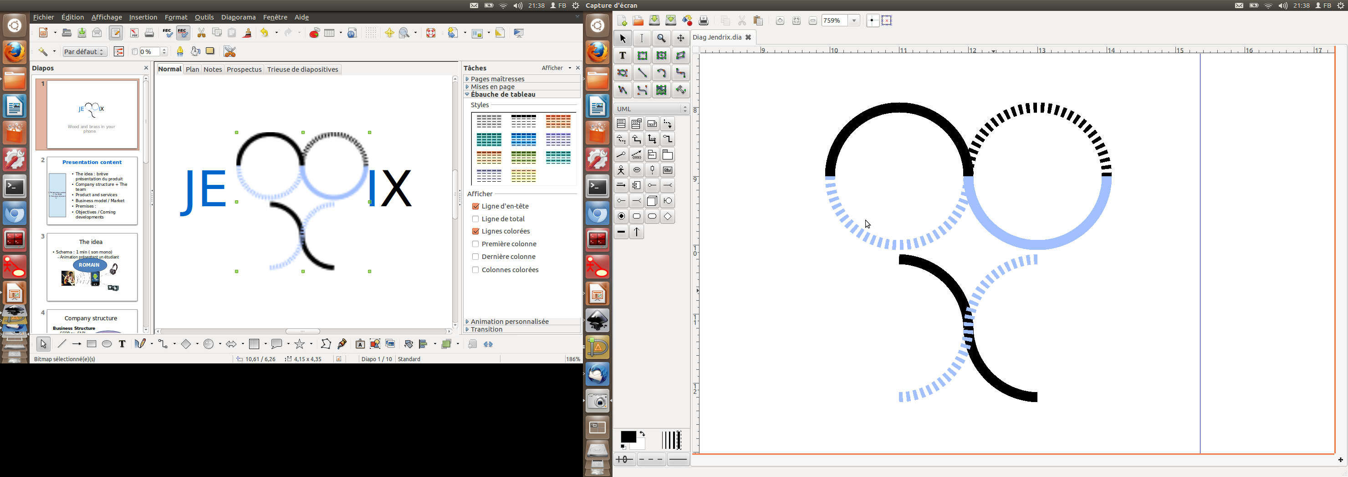
JENDRI
Wood and brass in your phone

Slide 2
Contenu de la présentation
1. L'idée
2. Ressources
3. L'équipe
4. Objectifs
5. Contraintes
6. Spécifications
7. Etapes projet
8. Etapes projet
9. Etapes projet
10. Méthodologie
11. Bilan
12. Démonstration

Slide 3
L'idée
L'idée
Ressources
L'équipe
Objectifs
Contraintes
Spécifications
Etapes projet
Etapes projet
Etapes projet
Méthodologie
Bilan
Démonstration
Schea : 1 min ( son mono)
  Animation présentant un étudiant

Slide 4
Ressources
Matériel
Labo
ERIC

Slide 5
L'équipe
ERIC
Phases 1 et 2
Phases 3, 4, et 5
JENDRIX
Wood and brass in your phone

Slide 6
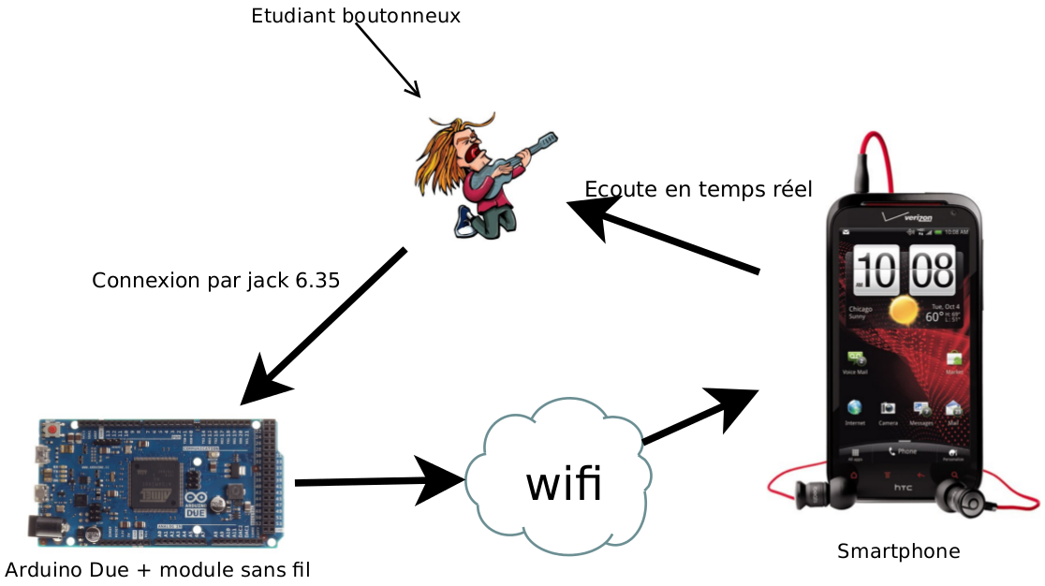
Product and services
FLORIAN
How does it works ?

Slide 7
Product and services
FLORIAN
System stages
→ Constraints and technical solutions

Slide 8
Product and services
FLORIAN
The software and its structure

Slide 9
Business Model / Markets
FLORIAN
Que vendre et à qui
  Device assemblé payant ? + app à télécharger gratuitement
  App de base payante ( achat via app du module)
  Module + Base logicielle payante + add-on libres ou permis suite à accord
  Les cibles
  Les musiciens
  Petits budgets (79,95€)
    App gratuite dispo sur Android market, module payant vendu en magasin

Slide 10
Premises
Pepinière
Labo
Matériel de protoypage
Instrumentation / mesures
Matériel informatique
ERIC

Slide 11
Product and services
Préséries
Développements à venir
Le freeware
ROMAIN

Slide 12
GHOST SLIDE
Cout de revient 50€ HT
Prix de vente : 79€ TTC (65€HT)
Marge/U : 15€ HT
Couts fixes : 10000€ / mois
Nb d’unités à vendre par mois : 670 Unités

